Slide 1
Estratégia Saúde da Família e internações hospitalares em menores de 5 anos no Piauí, Brasil (2012)
Jorge Otávio Maia Barreto
Inez Sampaio Nery
Maria do Socorro Candeira Costa

Slide 2
Objetivo
Identificar mudanças na situação de saúde infantil no Piauí quanto ao perfil de morbidade hospitalar e discutir sua relação com a expansão da ESF no estado

Slide 3
método
Retrospectiva da evolução da cobertura estimada da ESF, de 2000 a 2010, com base na situação registrada no mês de dezembro de cada ano da série
A população assistida e a cobertura populacional utilizadas foram estimadas segundo os parâmetros adotados pelo Ministério da Saúde
Mediante análise estatística descritiva, foram identificados os três grupos de causas de internações hospitalares mais frequentes e calculadas as suas proporções e taxas de internação (por 10 mil habitantes), ao longo da série histórica
Correlação linear entre a evolução das internações hospitalares nos grupos de causas destacados e a cobertura populacional estimada da ESF no estado, mediante a determinação do coeficiente de correlação de Pearson

Slide 4
método
Análise transversal das internações hospitalares nas faixas etárias escolhidas no ano de 2010, com base na lista brasileira oficial do Projeto ICSAP

Slide 5
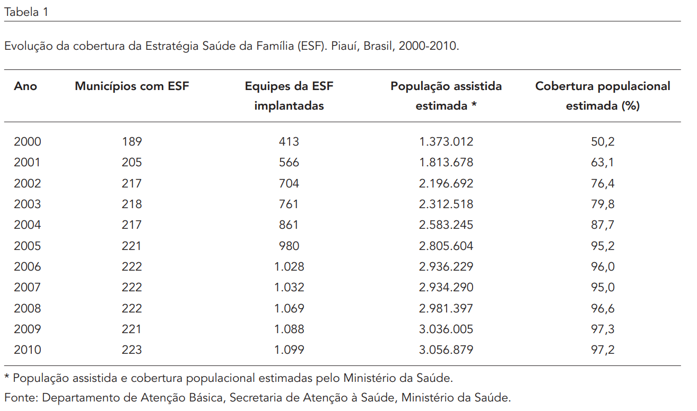
Resultados
Ao longo da década, o número de equipes implantadas foi aumentado em 166% e a estimativa de cobertura populacional em 93,6%. Em 2010, o Piauí contava com 1.099 equipes da ESF implantadas, correspondentes à cobertura populacional estimada próxima de 100%

Slide 6
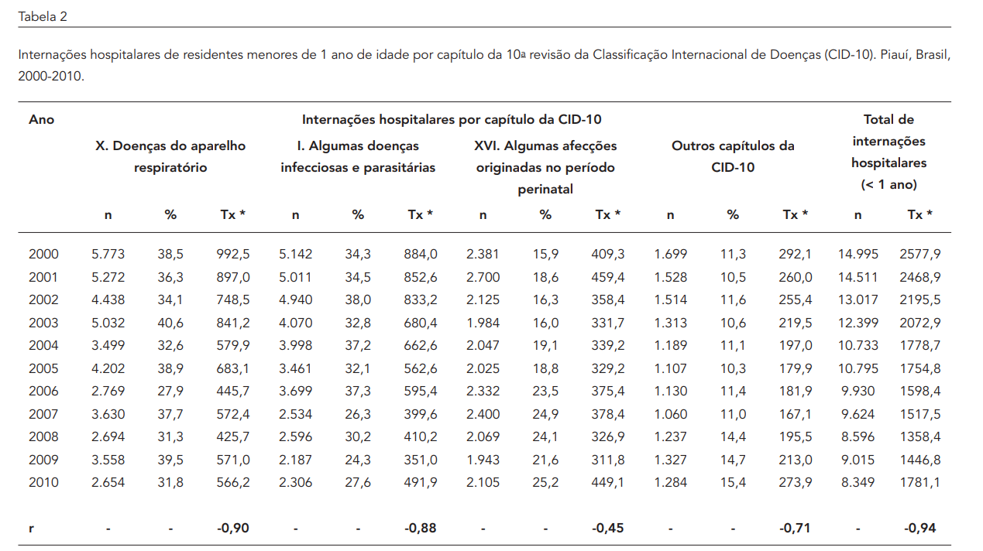
resultados
A Tabela 2 mostra que as causas de internação mais frequentes em menores de 1 ano no Piauí, entre os anos de 2000 e 2010, foram as doenças do aparelho respiratório, seguidas das doenças infecciosas e parasitárias e afecções perinatais.
* Afecções perinatais: doenças que o feto pode adquirir durante a semana 28 de gestação até o sétimo dia de vida fora do útero do feto

Slide 7
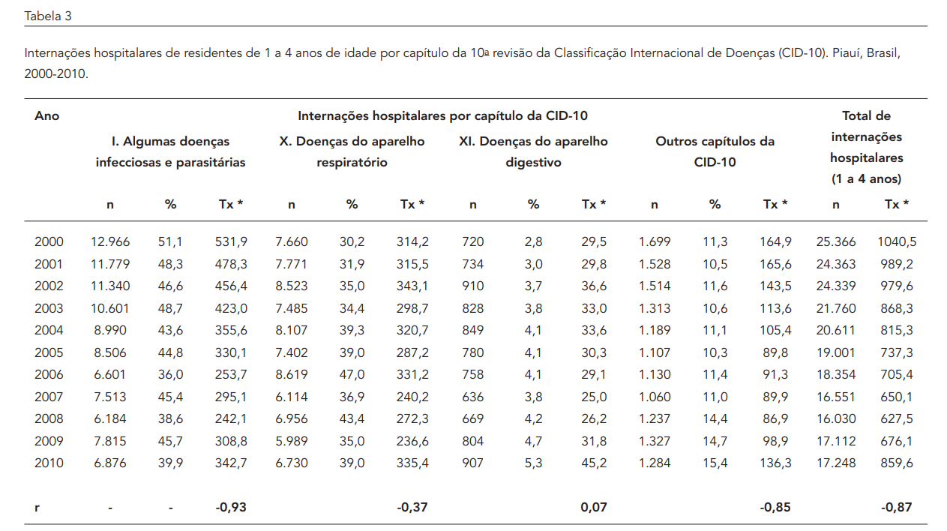
resultados
. No grupo etário, as hospitalizações entre 2000 e 2010 se deram principalmente por causas relacionadas com doenças infecciosas e parasitárias, doenças do aparelho respiratório e doenças do aparelho digestivo, nesta ordem.

Slide 8
discussão
A impossibilidade de incluir informações socioeconômicas, dada a natureza das informações utilizadas, pode representar barreira ao aprofundamento da análise quanto à contextualização dos resultados
Por outro lado, não se pode considerar baseando-se unicamente na cobertura populacional estimada, que o avanço da ESF no Piauí tenha se dado de forma homogênea nos diversos municípios do estado.
Os dados utilizados podem conter imprecisões e inconsistências, as quais não foram identificadas nesta análise para fins de ajustamento estatístico em 2000, 39,5% das mães tinham baixo nível de escolaridade, com até 4 anos de estudos, ao passo que a faixa com escolaridade superior a 8 anos correspondia a 22,3%. Já em 2010, as mães com até 4 anos de estudos correspondiam a 15,5% e aquelas com mais de 8 anos representavam 48,5% dos registros de nascidos vivos no estado, representando uma inversão positiva do perfil de escolaridade materna, segundo os registros do SINASC.

Slide 9
Discussão
Atendo-se apenas aos resultados do presente estudo, verificou-se redução do número de internações hospitalares em menores de 5 anos. Porém, também se observou a persistência de proporções significativas das hospitalizações relacionadas com doenças infecciosas e parasitárias e doenças do aparelho respiratório, em face do que, não se pode afirmar que houve mudanças profundas das importâncias relativas dessas internações no Estado do Piauí.
Com efeito, comparando-se o ano de 2009, quando a população por faixa etária se definiu por estimativa, com 2010, quando se deu o último censo demográfico, viu-se que a população de menores de 5 anos sofreu abrupta redução de 26,8%, caindo de 315 para 247 mil crianças.

Slide 10
discussão
Segundo as faixas etárias específicas analisadas, as doenças do aparelho respiratório mantiveram-se como o grupo de causas mais relevante na hospitalização de crianças até 1 ano de idade, mas com redução importante da frequência e das taxas de internação. Já as afecções perinatais apresentaram aumento nas taxas e proporção, e passaram a disputar com as doenças infecciosas e parasitárias a segunda posição proporcional nas internações hospitalares de menores de 1 ano, na série histórica analisada.
As afecções perinatais figuram como o principal grupo de causas dos óbitos neonatais no Brasil e representam, na sua maior parte, problemas relacionados com a qualidade da assistência pré-natal, a qual consiste atribuição da ESF, mas também ao parto e neonato, de competência dos serviços hospitalares. São evitáveis em sua maioria

Slide 11
discussão
Nas hospitalizações de crianças de 1-4 anos, observaram-se vários aspectos similares à faixa etária anterior. Houve efetiva redução da frequência e taxas de hospitalização, especialmente no grupo de causas ligadas às doenças infecciosas e parasitárias, mas as mudanças mostraram-se menos profundas nas proporções destas internações. As doenças infecciosas e parasitárias continuaram, ao longo da década analisada, correspondendo à parcela mais significativa das internações hospitalares na faixa etária de 1-4 anos, ao passo que as doenças do aparelho respiratório pouco foram reduzidas em termos absolutos e ainda tiveram aumentada sua importância proporcional. As doenças do aparelho de digestivo, por sua vez, cresceram em importância proporcional, dado que sua frequência também apresentou tendência incremental ao longo da década.

Slide 12
discussão
De uma forma geral, nas faixas etárias investigadas, a correlação da evolução das taxas de internação nos grupos de causas mais importantes e o avanço da cobertura estimada da ESF mostrou-se forte, representando que a redução do número de internações seguiu, em princípio, o mesmo ritmo, fundamentando a hipótese de que as internações hospitalares foram influenciadas pela expansão da atenção primária à saúde no estado.
A prevalência das internações devidas a doenças, em princípio, tratáveis no nível ambulatorial em ambas as faixas etárias investigadas, inspira a discussão sobre as potenciais barreiras de acesso e qualidade do cuidado ambulatorial no Piauí

Slide 13
discussão
A ampliação do acesso à atenção primária à saúde está, de forma geral, associada à diminuição das taxas de internação hospitalar, mas estas também podem ser influenciadas por fatores socioeconômicos, ambientais e biológicos, além da disponibilidade de recursos e pela prática clínica dos médicos, que podem apresentar maior ou menor disposição para a hospitalização de quadros tratáveis em nível primário, dependendo do contexto

